Slide 1


UN PATOGENO “CAMALEONTICO”
Marcella Lauletta
Scuola di Specializzazione in Pediatria
Università di Pisa

Slide 2

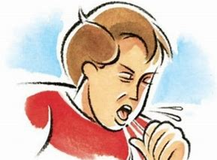

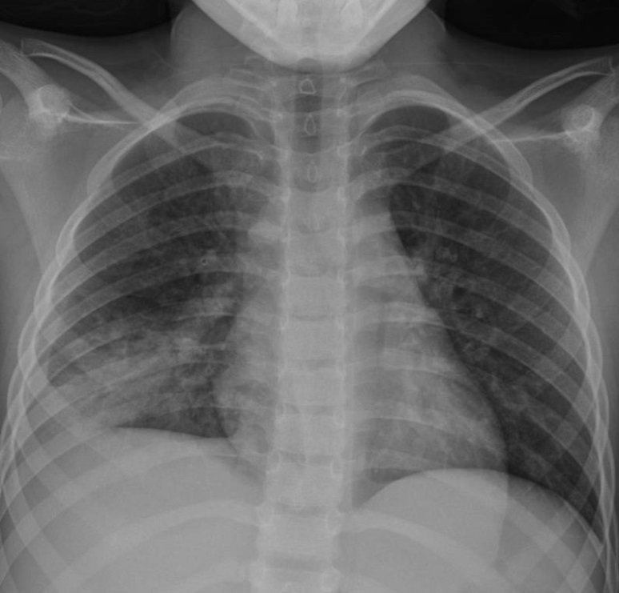

Il caso in breve-1
Ingi, 8 anni
Febbre, tosse secca e rash cutaneo maculo-papulare al tronco da circa 7 giorni
Rx torace
Lieve rialzo indici flogosi
Cefuroxima>>claritromicina

Slide 3

Il caso in breve-2
Dopo qualche giorno di ricovero…
Cefalea intensa + stato soporoso
EEG: “anomalie elettriche irritative diffuse in tracciato diffusamente rallentato”, compatibili con encefalite
Encefalite virale?
Acyclovir e steroide
Sierologia per Mycoplasma pneumoniae positiva per infezione in atto
ma

Slide 4
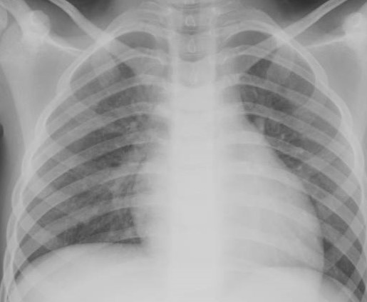
Il caso in breve-3
RM encefalo negativa
Progressivo miglioramento clinico e radiologico
DIAGNOSI DI DIMISSIONE
“broncopolmonite basale destra con versamento pleurico ed encefalite da M. pneumoniae”

Slide 5

Infezioni asintomatiche
Manifestazioni cutanee
Infezioni delle alte e/o basse vie aeree
Manifestazioni a carico del SNC o SNP
Nefriti interstiziali
Epatiti
Emolisi immunomediata
Endocarditi, miocarditi, pericarditi
Artriti

Slide 6
Cosa imparare da questo caso-1
Manifestazioni cutanee
Quanto spesso?
Quali?
Perche?
NB: Spesso i rash cutanei in corso di terapia antibiotica sono attribuiti a reazioni allergiche e non si prende in considerazione l’ipotesi infettiva, soprattutto da M. pneumoniae!
Coinvolgimento più frequente dopo quello respiratorio
Orticaria, eritema nodoso, sindrome di Steven-Johnson, rash che ricorda le reazioni da farmaci
Cross-reattività tra antigeni del batterio (P1 adesina) e cheratina umana

Slide 7
Cosa imparare da questo caso-2
Manifestazioni neurologiche
Il quadro più frequente è l’encefalite
5-10% encefaliti pediatriche: Mycoplasma Pneumoniae
Forme ad esordio precoce
Forme ad esordio più tardivo
Latenza 7-14 giorni
Mimetismo molecolare
Eccezionale il riscontro del DNA nel liquor
Penetrazione diretta del batterio nel SNC
NB: Nel nostro caso l’esordio della sintomatologia neurologica si è verificato circa 10 giorni dopo l’insorgenza del quadro respiratorio, suggerendo, quindi, una patogenesi immunomediata

Slide 8
Cosa ricordare
Di fronte a segni e sintomi neurologici in bambini con patologia infettiva respiratoria in atto, è necessario sospettare l’eziologia da M. pneumoniae, data la frequenza e la possibile gravità dell’interessamento cerebrale e la possibilità che residuino sequele permanenti a distanza

Slide 9
Grazie per l’attenzione

